Slide 1
Marseille

Slide 2
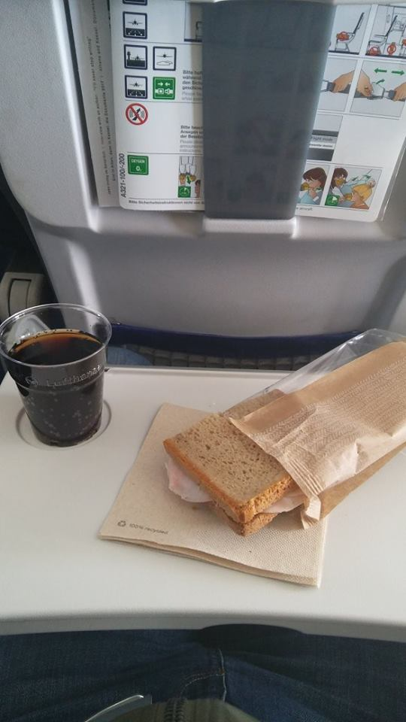
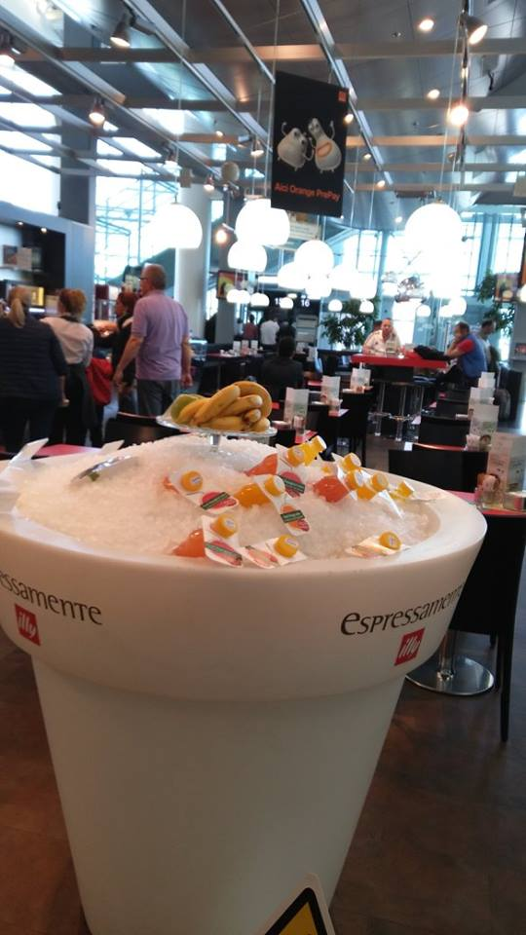
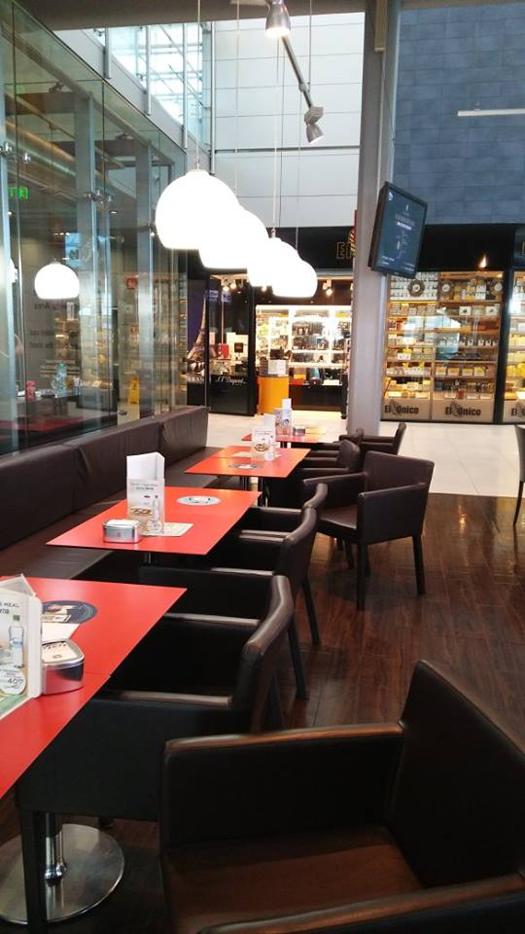
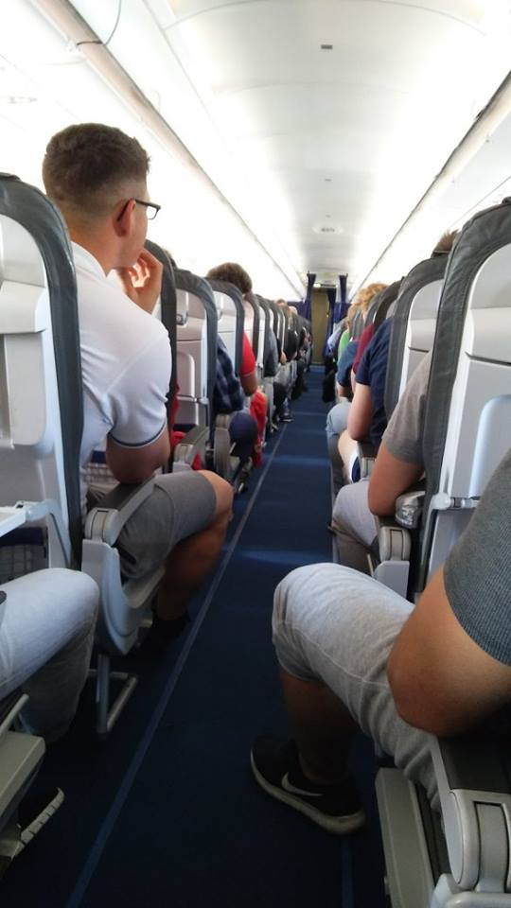
Bucharest
Dans l’avion

Slide 3
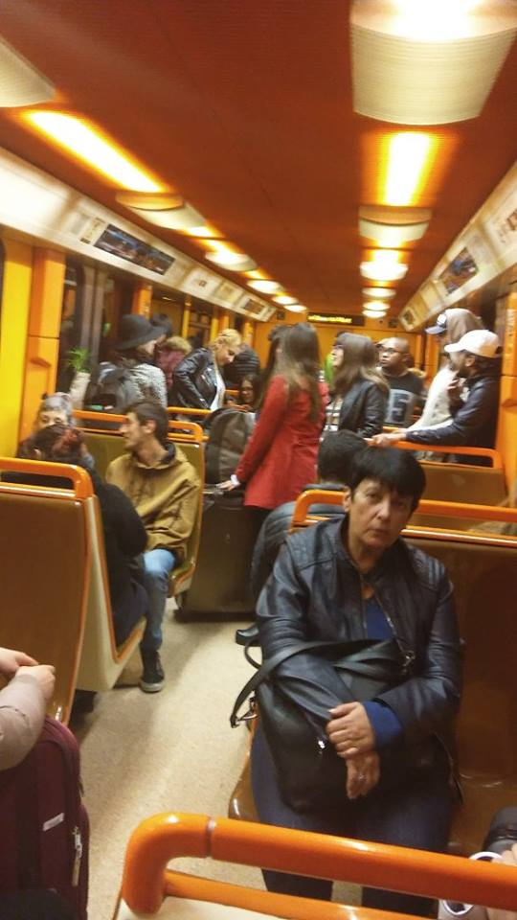
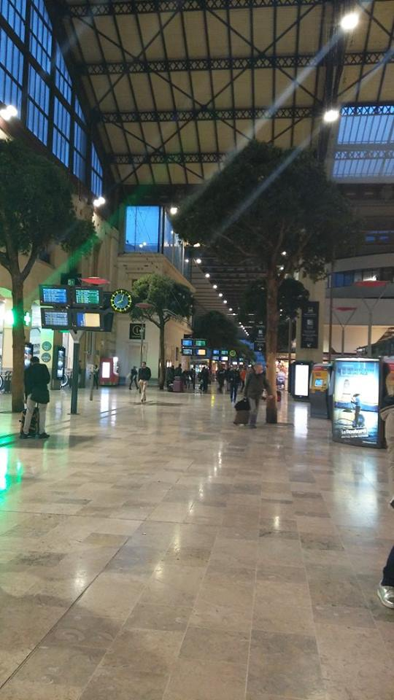
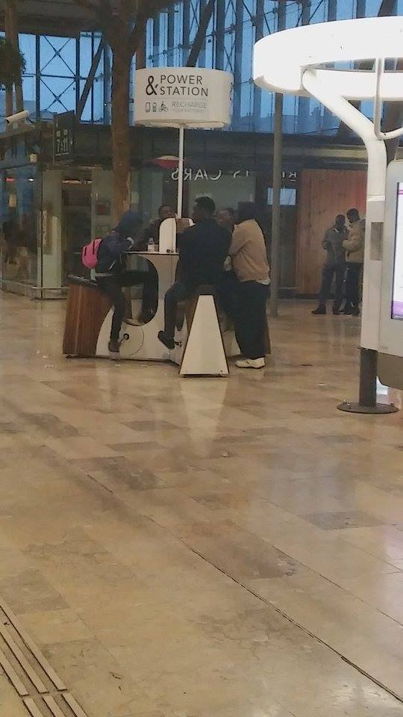
À Marseille dans le metro

Slide 4
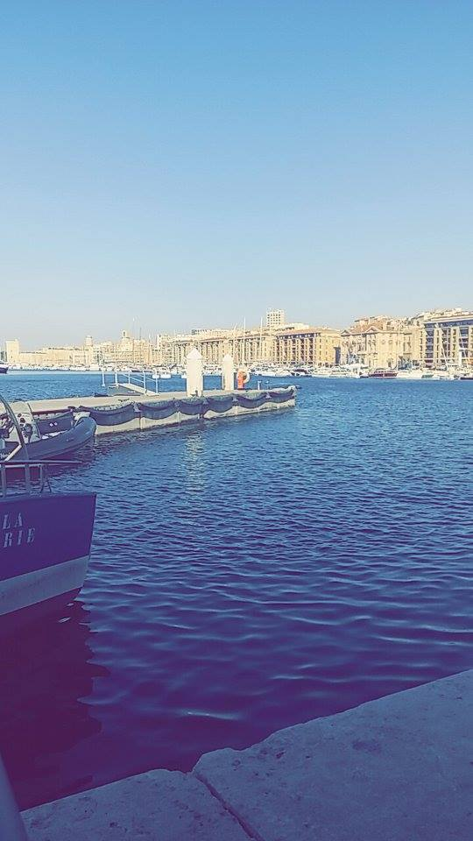
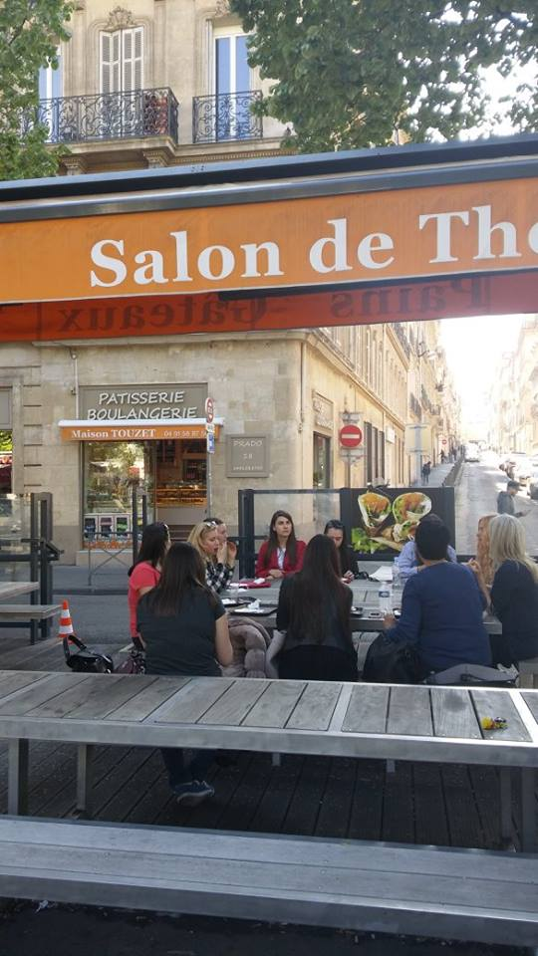
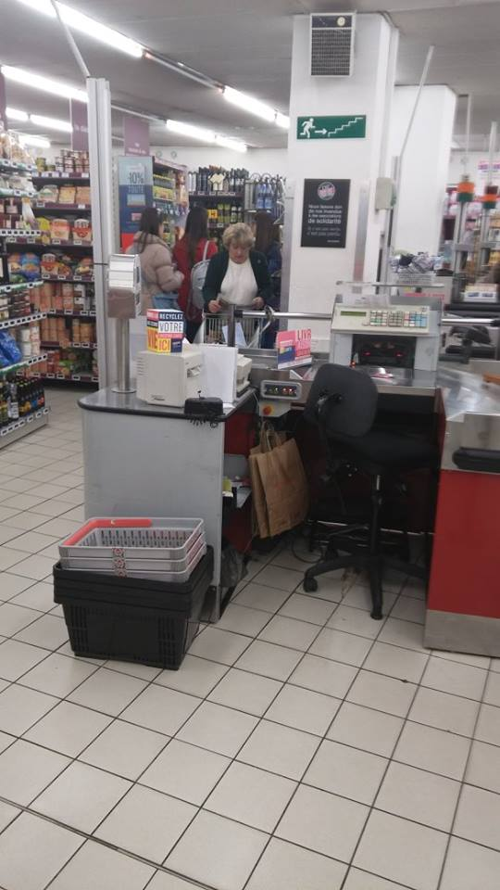
Vieux port
Patisserie
Monoprix

Slide 5
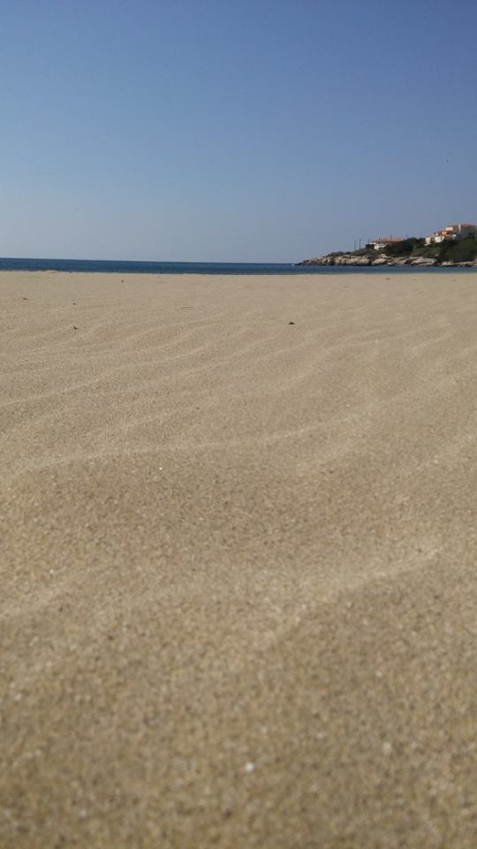
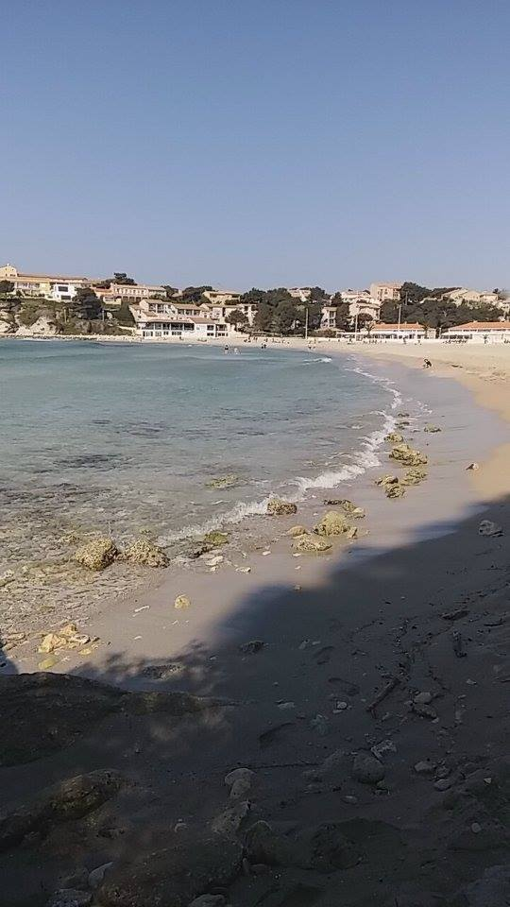
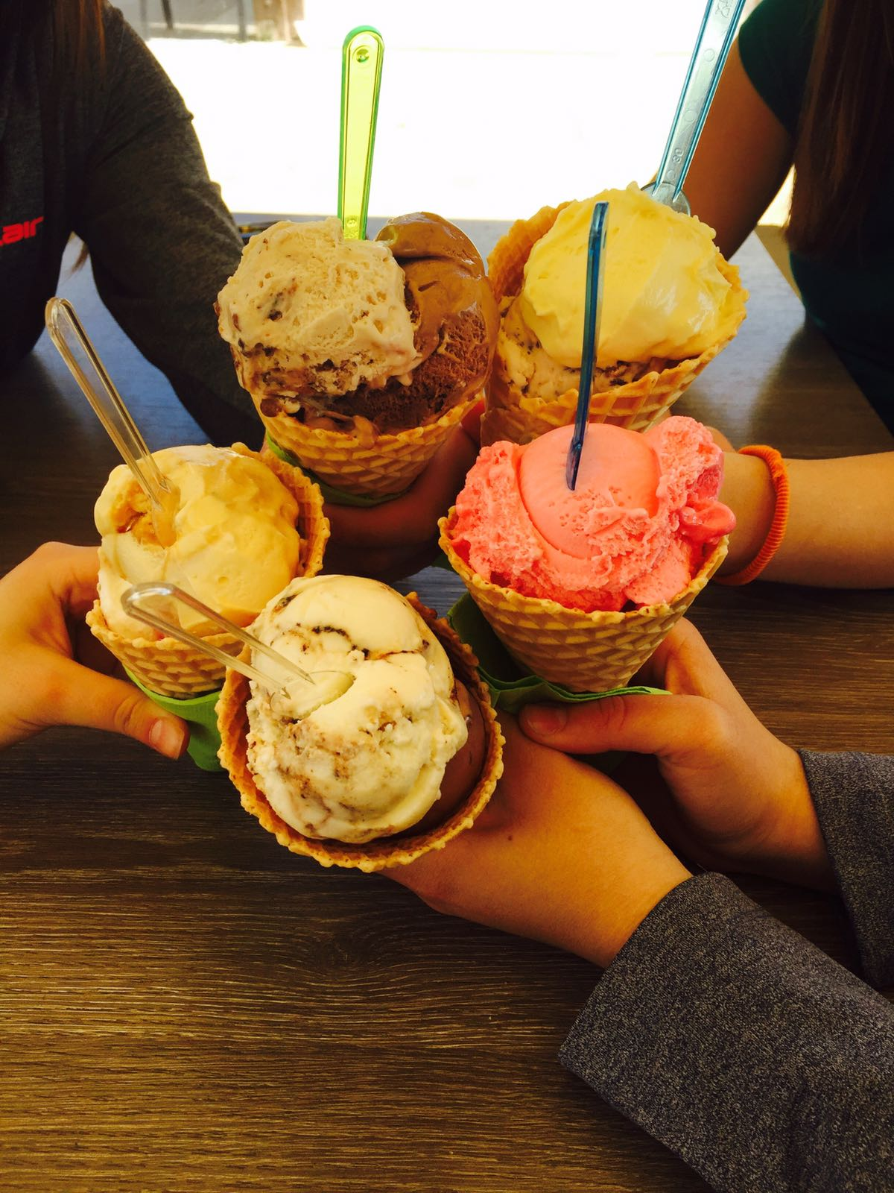
la plage de la couronne

Slide 6
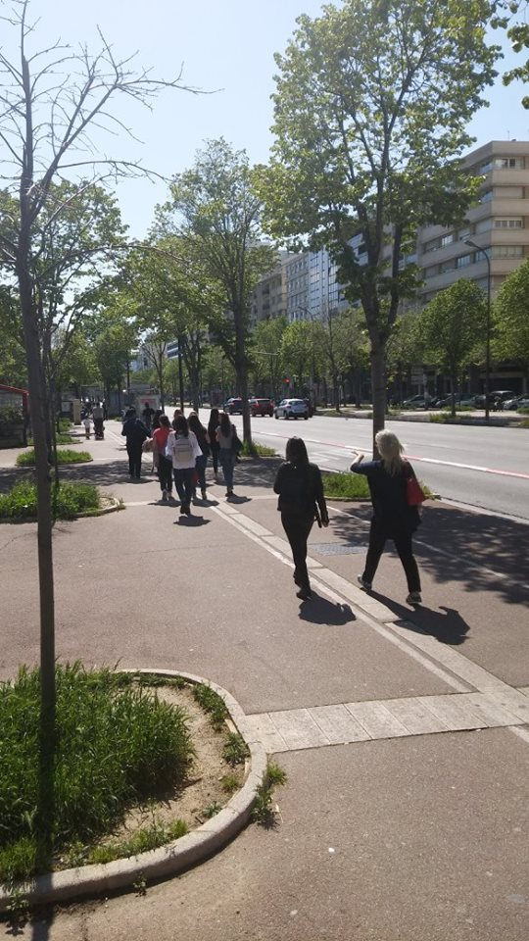
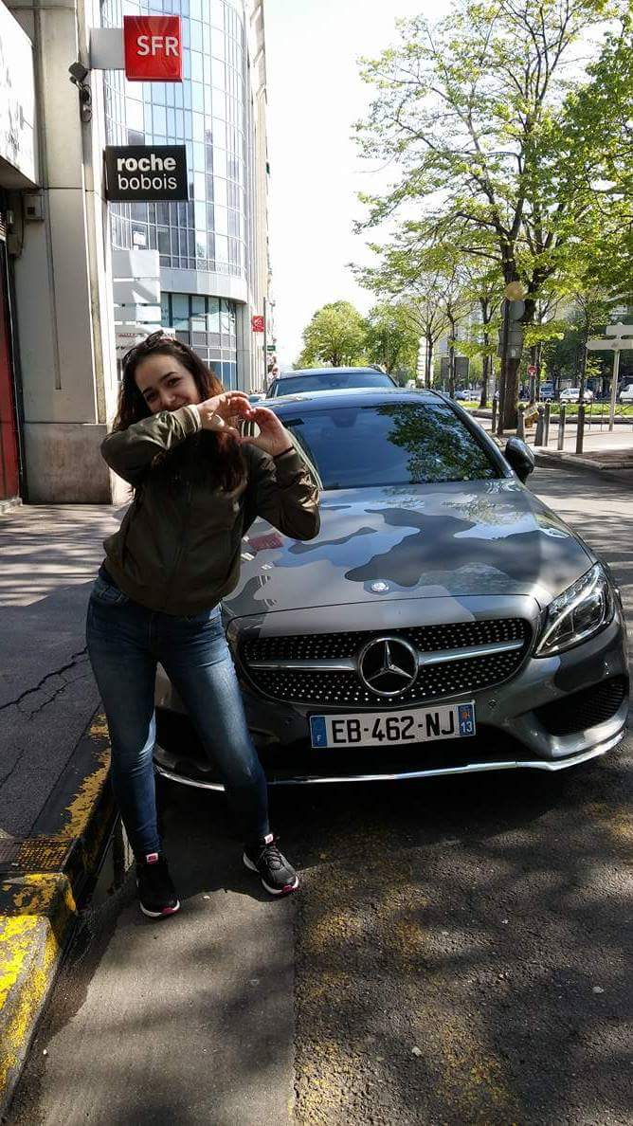
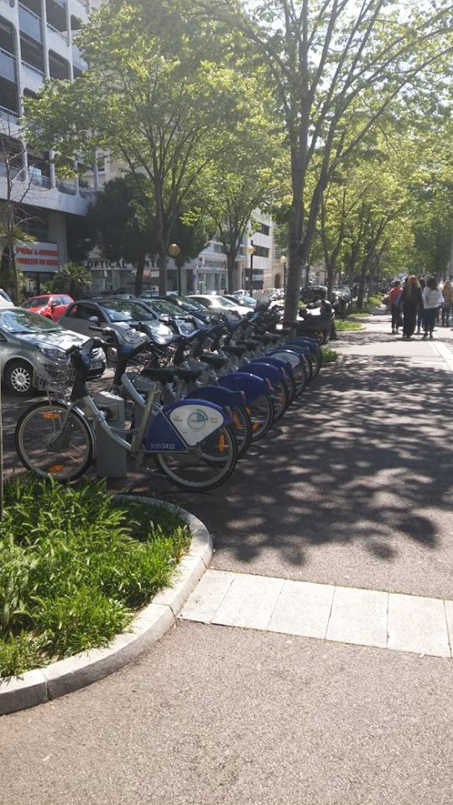

Slide 7
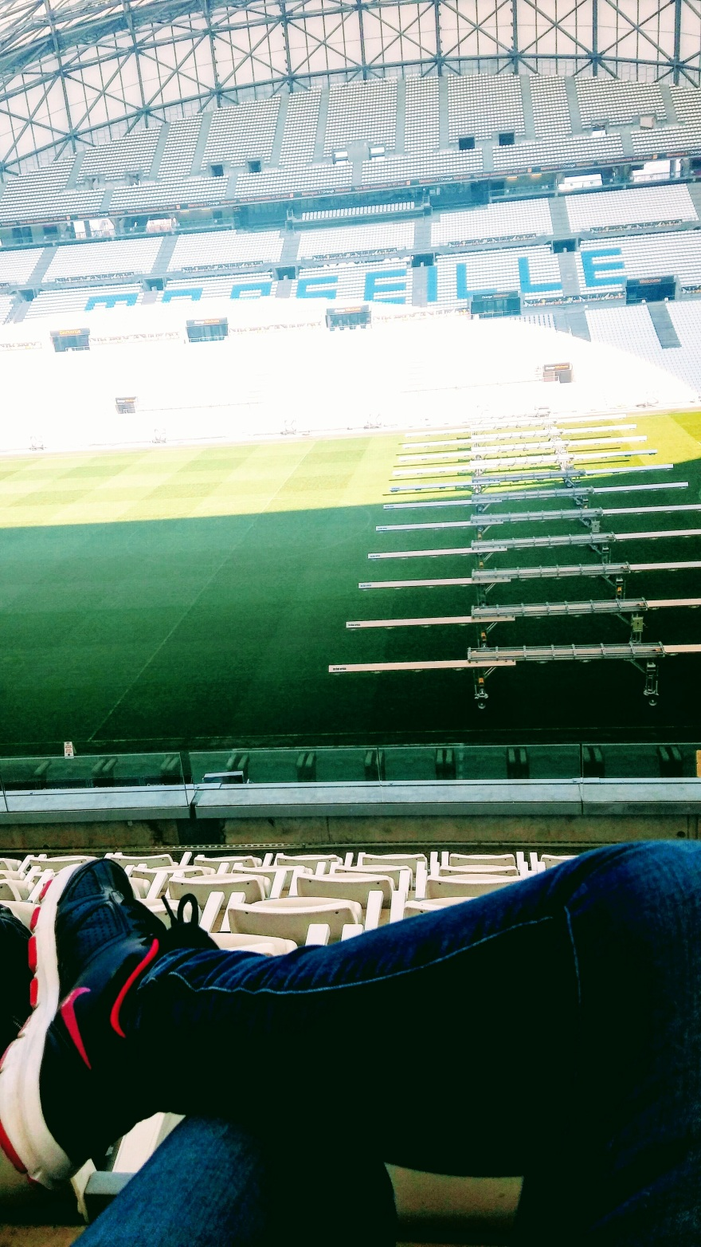
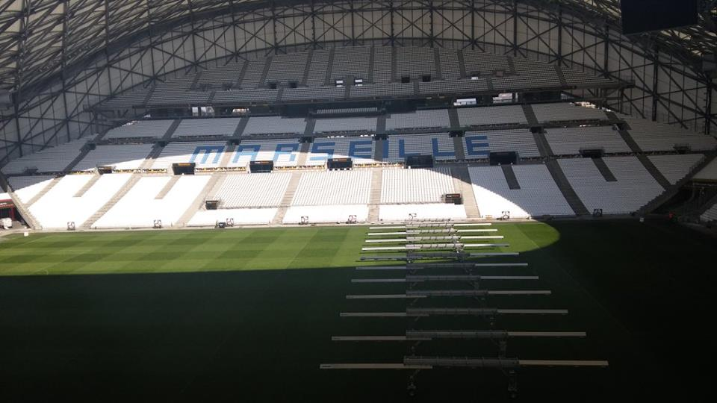
Stade de Vélodrome

Slide 8
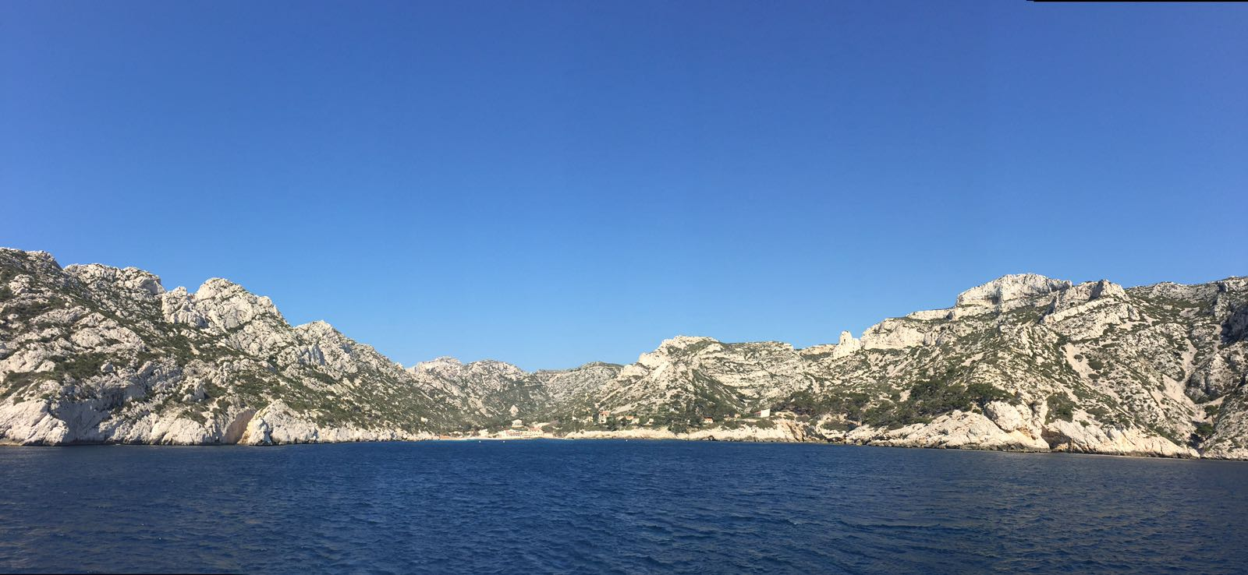
Les calanques

Slide 9
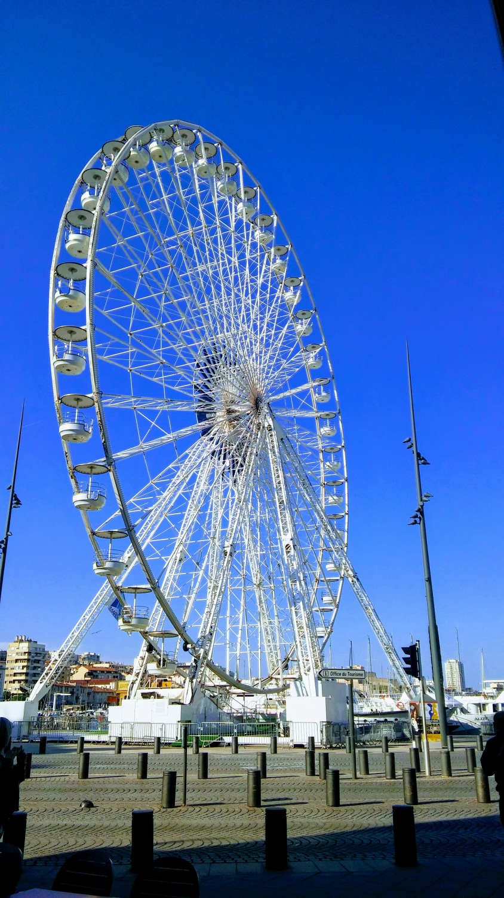
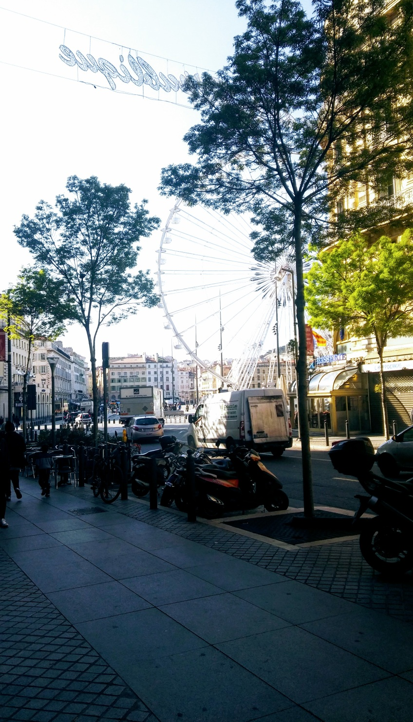
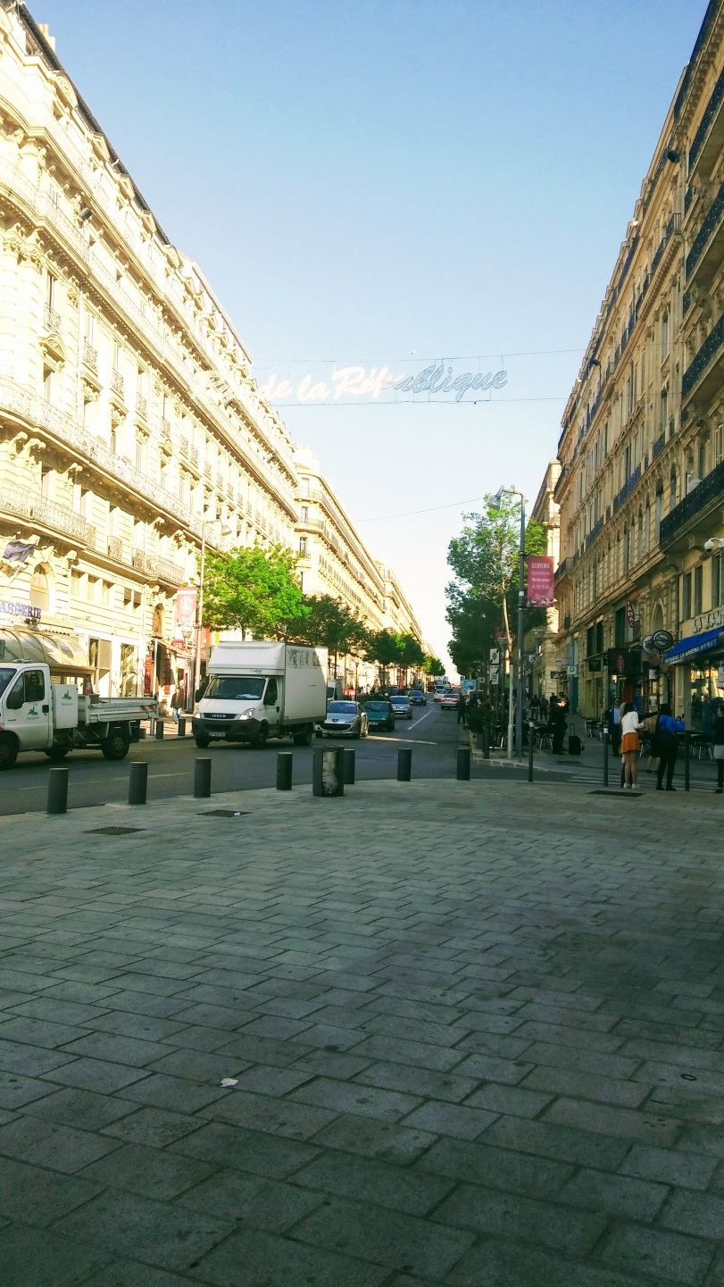

Slide 10
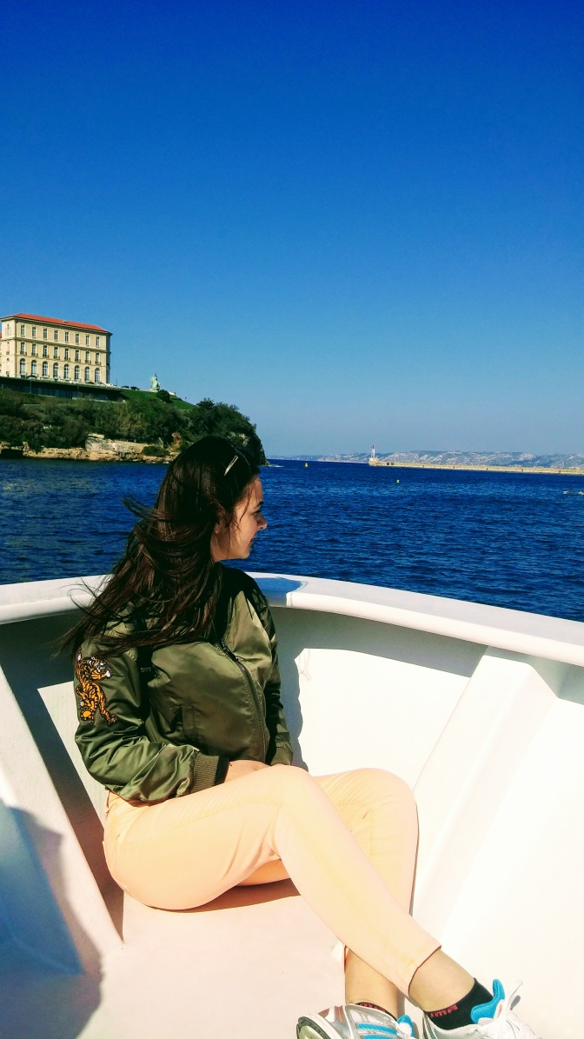
Aller voir Marseille c’était comme un rêve pour moi.Une semaine a passé très vite comme une journée.Moi, je suis très contente de ce voyage et je suis heureuse de participer au projet Erasmus + qui a ajouté beaucoup de souvenir dans ma vie.
Une semaine irremplaçable pour moi,
Sept jours pleins d’émotions positives d’ événements très intéressants et amusants.
Marseille c’est une ville très belle j’ai eu la possibilite de la voir , gràce au projet pour que je me sente très chanseuse.

Slide 11
Merci pour votre attention!

